Slide 1

Администрация городского округа Тольятти
Общественные обсуждения
предварительно распределенных бюджетных ассигнований на 2023 год
и плановый период 2024 и 2025 годов
Главный распорядитель бюджетных средств –
Департамент общественной безопасности администрации
городского округа Тольятти
Докладчик:
Руководитель департамента общественной безопасности
Денисов Виталий Владимирович

Slide 2
Предварительное распределение ассигнований по ГРБС -департаменту общественной безопасности на 2023-2025 годы
Направления расходов | Сумма, тыс. руб. | Сумма, тыс. руб. | Сумма, тыс. руб.
 | 2023 год | 2024 год | 2025 год
Расходы в рамках программ: | 163 085 | 162 235 | 161 834
Защита населения и территорий от чрезвычайных ситуаций в мирное и военное время, обеспечение первичных мер пожарной безопасности и безопасности людей на водных объектах в городском округе Тольятти на 2021-2025 годы | 99 414 | 100 660 | 100 259
Профилактика наркомании населения городского округа Тольятти на 2019-2023 годы | 1 229
Профилактика терроризма, экстремизма и иных правонарушений на территории городского округа Тольятти на 2020-2024 годы | 60 442 | 58 346
Поддержка социально ориентированных некоммерческих организаций, территориального общественного самоуправления и общественных инициатив в городском округе Тольятти на 2021-2027 годы | 2 000 | 2 000 | 2 000
Непрограммные расходы: Профилактика наркомании населения городского округа Тольятти |  | 1 229 | 1 229
Профилактика терроризма, экстремизма и иных правонарушений на территории городского округа Тольятти на 2020-2024 годы |  |  | 58 346

Slide 3
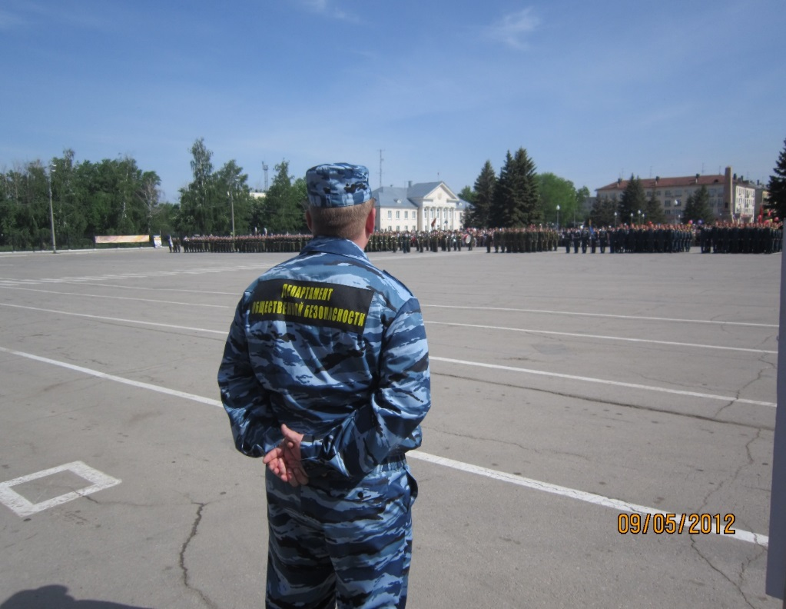
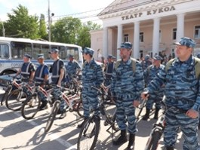
Программные направления расходов
на 2023 год
Муниципальная программа «Профилактика терроризма, экстремизма и иных правонарушений на территории городского округа Тольятти на 2020-2024 годы» – 60 442тыс.руб.
- Содержание муниципального казенного учреждения «Центр профилактики правонарушений» – 59 442 тыс.руб.,
- Субсидии добровольной народной дружине (ДНД) – 1 000 тыс.руб.

Slide 4


Программные направления расходов на 2023 год
Изготовление и размещение антинаркотической рекламы на рекламных конструкциях – 242 тыс.руб.,
Разработка и трансляция антинаркотических роликов – 987 тыс.руб.
Муниципальная программа «Профилактика наркомании населения городского округа Тольятти на 2019-2023 годы» –
1 229 тыс.руб.

Slide 5
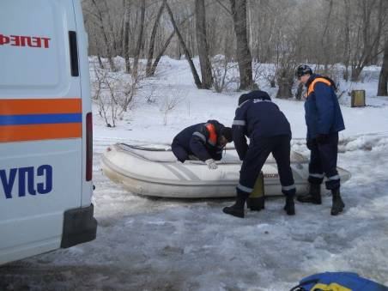
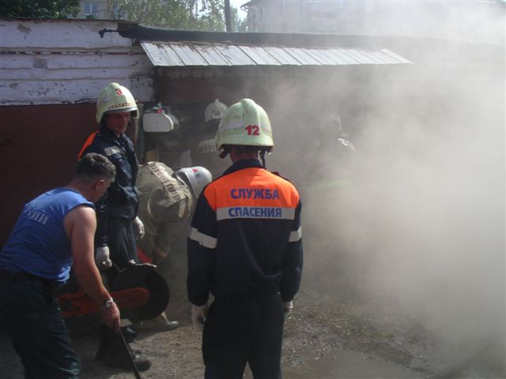
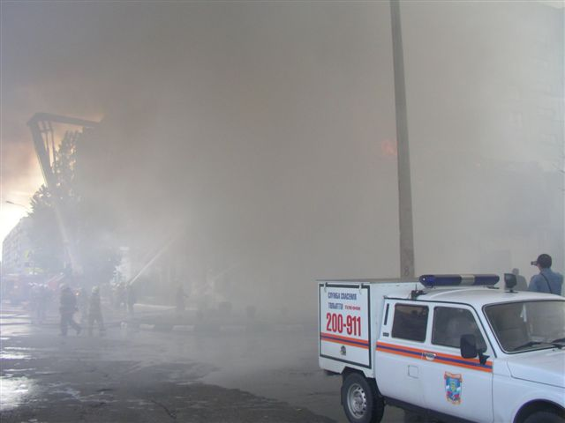
Программные направления расходов на 2023 год
Защита населения и территорий от чрезвычайных ситуаций в мирное и военное время, обеспечение первичных мер пожарной безопасности и безопасности людей на водных объектах в городском округе Тольятти на 2021-2025 годы - 99 414 тыс.руб.
Содержание МКУ «Центр гражданской защиты городского округа Тольятти» –
95 603 тыс.руб..
Содержание МБОУ ДПО «Курсы ГО г.о.Тольятти» - 3 811 тыс.руб.

Slide 6
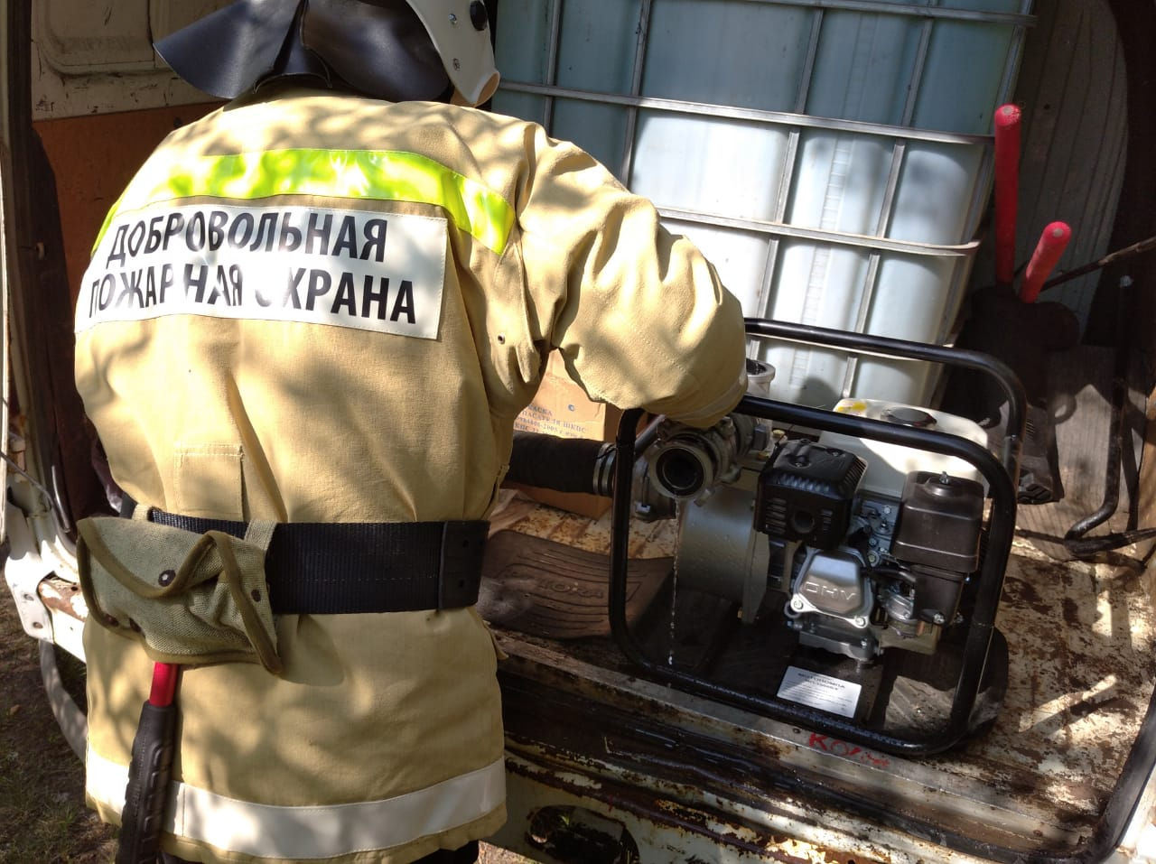
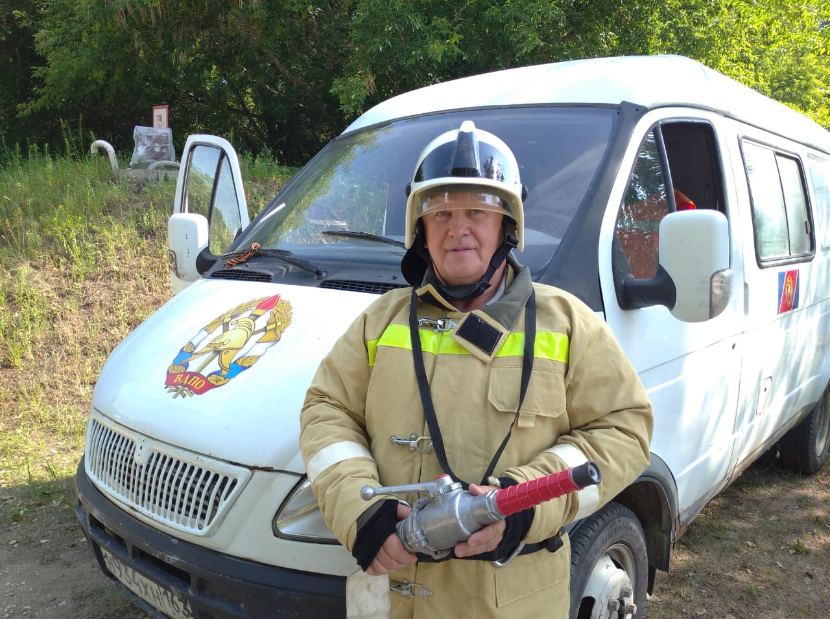
Программные направления расходов
на 2023 год
Муниципальная программа «Поддержка социально ориентированных некоммерческих организаций,территориального общественного самоуправления и общественных инициатив в городском округе Тольятти на 2021-2027 годы» – 2 000 тыс.руб.
- Субсидии добровольной пожарной команде (ДПК) – 2 000 тыс.руб.
2 поста: п/о Копылово, пос. Федоровка

Slide 7
Спасибо за внимание!

